Slide 1

Lógica de Programación y Laboratorio
Sesión 3
Sebastian Montoya Villada

Slide 2










Contenido
Equivalencias Lógicas
Propiedades del Álgebra Proposicional

Slide 3



Contenido
El Bicondicional: Definición y tablas de verdad.
Equivalencias Lógicas: Concepto y verificación.
Matemática para la informatica
Álgebra Proposicional: Propiedades fundamentales.
Sesión Teórica
Aplicación Práctica: Simplificación de código.
Sesión 3

Slide 4




Proposición "si solo si" (↔)
Llamada también proposición bicondicional, establece una relación de interdependencia total entre dos proposiciones simples p y q.
Definición de Verdad
Ejemplo Aplicado
Se considera verdadera precisamente cuando p y q tienen el mismo valor de verdad (ambas verdaderas o ambas falsas).
Si definimos las proposiciones:
p: "Hoy es lunes" q: "Mañana es martes"
La expresión p ↔ q dice:
"p si y solo si q"
"p es necesario y suficiente para q"
Nota: Esta es una verdad lógica basada en la estructura del calendario.
"p es equivalente a q"

Slide 5
Análisis Técnico: Tabla de Verdad
La función de verdad del bicondicional actúa como un comparador de igualdad:
p | q | p ↔ q
V | V | V
V | F | F
F | V | F
F | F | V
Conclusión: El resultado es verdadero si y solo si las entradas son idénticas.

Slide 6

Equivalencia y Propiedades de (↔)
Equivalencia Útil
Otros Ejemplos Correctos
El bicondicional puede descomponerse en una conjunción de dos condicionales (ida y vuelta):
"Hoy es viernes" ↔ "Mañana es sábado" (Siempre V).
"n es par" ↔ "n mod 2 = 0" (Definición matemática).
Simetría: p ↔ q ≡ q ↔ p
Ecuación cuadrática: Sea ax² + bx + c = 0. "Tiene soluciones reales si y solo si b² - 4ac ≥ 0".
Ojo: No confundir "Si... entonces" (→) con "Si y solo si" (↔). La primera es unidireccional.

Slide 7

Equivalencia Lógica (≡)
Decimos que dos fórmulas son equivalentes si siempre tienen el mismo valor de verdad, sin importar la combinación de sus variables.
Definición y Notación
¿Cómo verificar α ≡ β?
Para fórmulas α y β, escribimos α ≡ β si para toda valuación v, se cumple que V(α) = V(β).
Tabla de Verdad: Construir la tabla de α ↔ β y revisar que la columna final sea toda V.
Relación con ↔:
Leyes de Equivalencia: Transformar α en β aplicando pasos algebraicos válidos.
α ≡ β si y solo si la proposición (α ↔ β) es una tautología.
*Recuerda: "≡" es una afirmación sobre las fórmulas (meta-lógica); "↔" es un conector dentro de la fórmula.
Ejemplo base: ¬(¬p) ≡ p (Doble negación).

Slide 8
Resumen de Axiomas
Memorizar estas condiciones es vital para evaluar expresiones rápidamente.
Operador | Notación | Condición Clave
Disyunción |  | Falso solo si ambas son Falsas.
Conjunción |  | Verdadero solo si ambas son Verdaderas.
Condicional |  | Falso solo si V → F.
Bicondicional |  | Verdadero si tienen igual valor.
Sesión 3

Slide 9

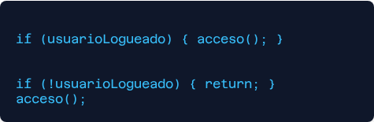

Ley de Contraposición
Es una de las equivalencias más importantes para el condicional. Afirma que si p implica q, entonces la ausencia de q implica la ausencia de p.
Uso en Código
// Lógica Directa
// Contraposición (Guard Clause)
Ejemplo: "Si llueve, el suelo se moja" ≡ "Si el suelo NO está mojado, NO está lloviendo".
Sesión 3

Slide 10


Leyes de Identidad
Ciertos valores actúan como "elementos neutros" en las operaciones lógicas.
Disyunción (∨)
Conjunción (∧)
Si tienes "Una mentira O una verdad", el resultado depende de la verdad.
Si tienes "Una verdad Y otra cosa", el resultado depende de esa "otra cosa".
Sesión 3

Slide 11


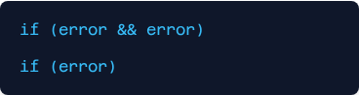
Leyes de Idempotencia
En lógica, repetir la misma variable no añade información nueva (a diferencia de la aritmética donde x + x = 2x).
Optimización
Los compiladores usan esta ley para eliminar código redundante.
Ejemplo: "Hoy es lunes o hoy es lunes" ≡ "Hoy es lunes".
// Se convierte en:
Sesión 3

Slide 12



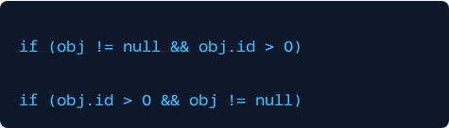
Conmutatividad
El orden de los factores no altera el producto lógico.
Fórmulas
⚠️ Advertencia en Código
En lenguajes como Java/C++, el orden SI importa por el Cortocircuito.
// Correcto (Verifica null primero)
// Error (Crash si obj es null)
Sesión 3

Slide 13



Asociatividad
Si el operador es el mismo, los paréntesis son innecesarios.
Aplicación
Permite encadenar condiciones lógicas sin preocuparse por el orden de agrupación interna.
Sesión 3

Slide 14


Distributividad
Similar a cómo la multiplicación se distribuye sobre la suma: a(b+c) = ab + ac.
∧ sobre ∨
∨ sobre ∧
Ejemplo: "Para aprobar debo (Estudiar) Y (Hacer el examen O Hacer el proyecto)".
Esta propiedad no existe en la aritmética básica, es exclusiva de la lógica booleana.
Sesión 3

Slide 15

Leyes de Absorción
Permiten simplificar expresiones donde una variable se repite dentro y fuera de un paréntesis con operadores alternados.
Fórmulas
Explicación Lógica
"Si es Lunes Y (es Lunes O está lloviendo)".
Para que la primera parte sea verdad, DEBE ser Lunes. Si es Lunes, el paréntesis (Lunes O ...) ya es verdad. Por tanto, solo importa si es Lunes.
Sesión 3

Slide 16


Leyes de De Morgan (Fundamental)
Negación de la Conjunción
Negación de la Disyunción
"No es cierto que (Estudié Y Aprobé)" ≡ "No Estudié O No Aprobé".
"No es cierto que (Llueva O Nieve)" ≡ "No llueve Y No nieva".
Sesión 3

Slide 17

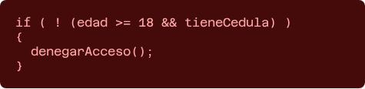
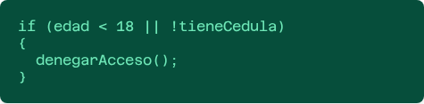
De Morgan en Programación
¿Cómo simplificar condiciones negativas complejas?
Código Difícil de Leer
Código Refactorizado
La doble negación mental confunde al lector.
Aplicamos De Morgan: Cambiamos && por || y negamos las condiciones internas.
Sesión 3

Slide 18

Implicación Material
Podemos transformar un condicional en una disyunción. Esto es útil para evaluar implicaciones en sistemas que solo soportan AND/OR/NOT.
Ejemplo
Lógica
"Si llueve, llevo paraguas".
La única forma de que la promesa sea mentira (Falsa) es que llueva (p=V) y NO lleve paraguas (q=F).
Es equivalente a:
"No llueve O llevo paraguas".
Sesión 3

Slide 19
Equivalencia del Bicondicional (Recap)
Una bicondicional p ↔ q significa que ambas proposiciones se implican mutuamente.
Lectura Natural
Descomposición
"Aprobaré el curso si y solo si estudio".
Si apruebo, entonces estudié.
Si estudio, entonces aprobaré.
Sesión 3

Slide 20


Metodología
Algoritmo de Simplificación
Para saber si una expresión compleja es verdadera o falsa sin hacer tablas gigantes, usamos este orden de prioridades:
1. Eliminar Condicionales:
3. Propiedad Distributiva: Busca factores comunes para agrupar términos.
(Factorización Lógica)
2. Leyes de De Morgan: Introduce las negaciones dentro de los paréntesis.
4. Absorción e Identidad: Elimina redundancias.

Slide 21


Ejercicios Guiados 1/4
Negaciones Anidadas
Enunciado: Simplifica eliminando negaciones externas.
* La negación principal cambia el AND por OR y niega ambos lados.
DOBLE NEGACIÓN
DE MORGAN (DER)

Slide 22



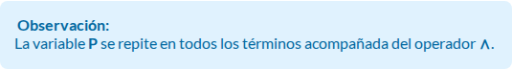
Ejercicios Guiados 2/4
Factorización (Distributiva Inversa)
Enunciado: Simplifica por factor común y absorción.
FACTOR COMÚN
TERCIO EXCLUIDO
(Algo o su contrario) , siempre es Verdad.
DOMINACIÓN

Slide 23

Ejercicios Guiados 3/4
Redundancia y Absorción
Enunciado: Simplifica la disyunción para eliminar redundancias.
Distributiva
Reordenar (Asoc)
Distribuimos Q sobre (P o R).
Ley de Absorción:

Slide 24



Ejercicios Guiados 4/4
Eliminación de Condicionales
Enunciado: Transforma a álgebra booleana y simplifica.
LEY CONDICIONAL
DISTRIBUTIVA
CONTRADICCIÓN
(Solo analizaremos la parte izquierda de la expresión original para simplificar el ejemplo).

Slide 25
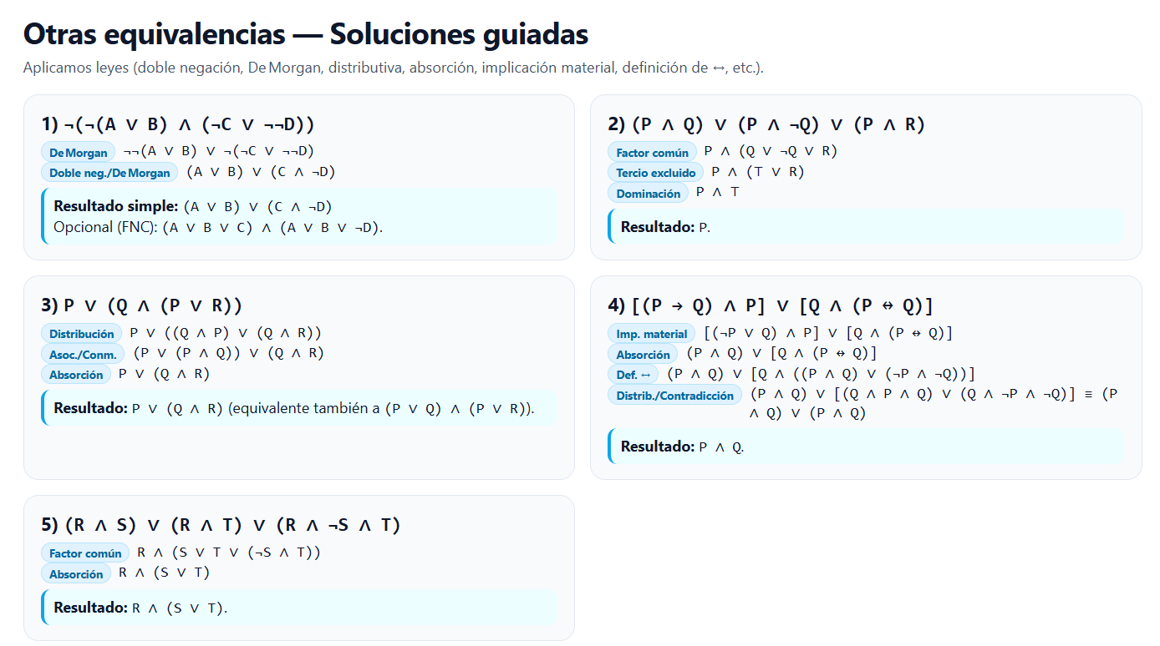
Notes:
Mostrar ejemplo colab

Slide 26







Práctica Autónoma
Trabajo Independiente
Resuelve aplicando las leyes vistas. No utilices tablas de verdad.
Negación del Condicional
Reducción
Refactorización Total
Demuestra algebraicamente la equivalencia:
Simplifica la expresión:
Elimina condicionales y reduce:
(Pista: Aplica Ley del Condicional adentro y luego De Morgan).
(Pista: Usa factor común).
Resultado esperado:

Slide 27
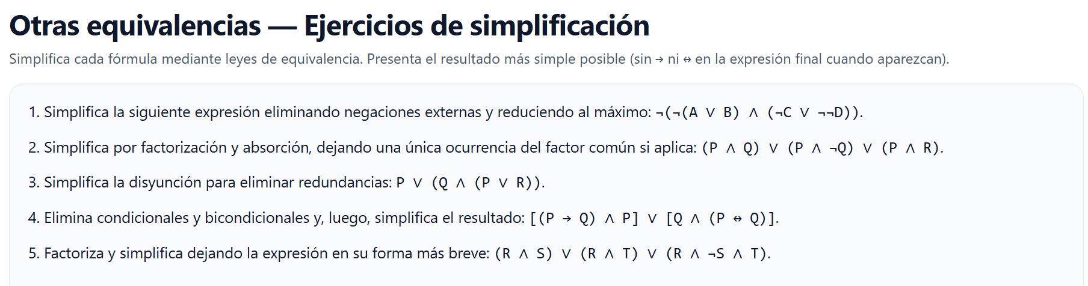
Notes:
Mostrar ejemplo colab

Slide 28
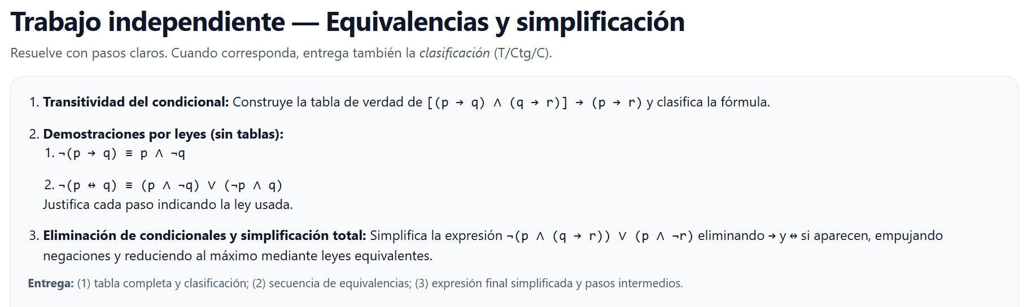
Notes:
Mostrar ejemplo colab

Slide 29



¡MUCHAS GRACIAS!

